Slide 1

Etude de marché : Choix de pays cibles
Cécile Guillot, Data Analyst

Slide 2
Sommaire
Objectifs de l’étude de marché
Sélection des données
Première analyse à 4 variables
Présentation des données
Analyses des variables (clustering + ACP)
Conclusion
Deuxième analyse à 6 variables
Présentation des données
Analyses des variables (clustering + ACP)
Conclusion
Recommandations

Slide 3
Enjeux de l’étude de marché
Entreprise agroalimentaire bien implanté en France
Avec envie d’étendre son marché à l’étranger
Exportation uniquement et pas d’implantation pour le moment
Problématique :
Quels pays choisir pour s’implanter à l’étranger ?
Trouver des données pour répondre à nos questions
Notes:
Ajouter d’un certains nombres de critères pr optimiser les couts de prod et conso

Slide 4
Choix des données et méthodes
Source choisie : FAO Stats (http://www.fao.org/faostat/fr/#data)
1ère analyse :
Croissance démographique
Proportion de protéines d’origine animale
Disponibilité alimentaire en protéines
Disponibilité alimentaire en calories
2ème analyse :
Restriction aux pays des clusters choisis
Même variable que dans la première analyse
+ PIB par habitant
+ Proportion de protéines issus de viande de volaille

Slide 5
Création des variables de l’étude
Croissance de population : Différence entre nombre d’habitants 2017 et 2016 (exprimée en %)
Proportion de protéines animales : Proportion de protéines animales par rapport au protéines totales disponibles (exprimée en %)
Disponibilité alimentaire en protéines : Quantité de protéines disponibles par habitant pour chaque pays (exprimée en g/habitant)
Disponibilité alimentaire en calories : Quantité de calories disponibles par habitant pour chaque pays (exprimée en kcal/habitant)

Slide 6
Première analyse (4 variables)

Slide 7
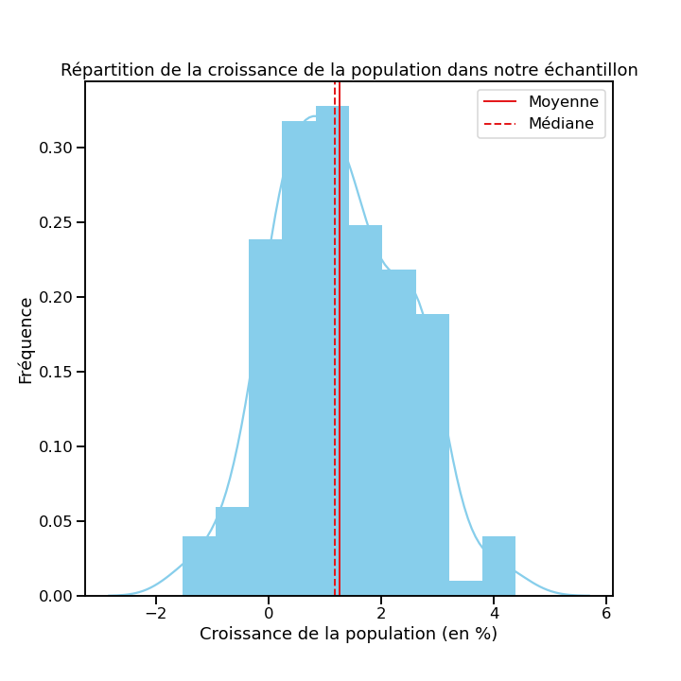
Vérification de l’adéquation à une loi statistique : Croissance de population
Choix du test:
Kolmogorov-Smirnov
Hypothèses testées :
H₀ : F = F₀
H₁ : F ≠ F₀
D = 0,06 ; p = 0,37
Non-rejet de l’hypothèse nulle (H₀)
Suivi de la loi normale
Notes:
Présenter une fois la méthodo

Slide 8
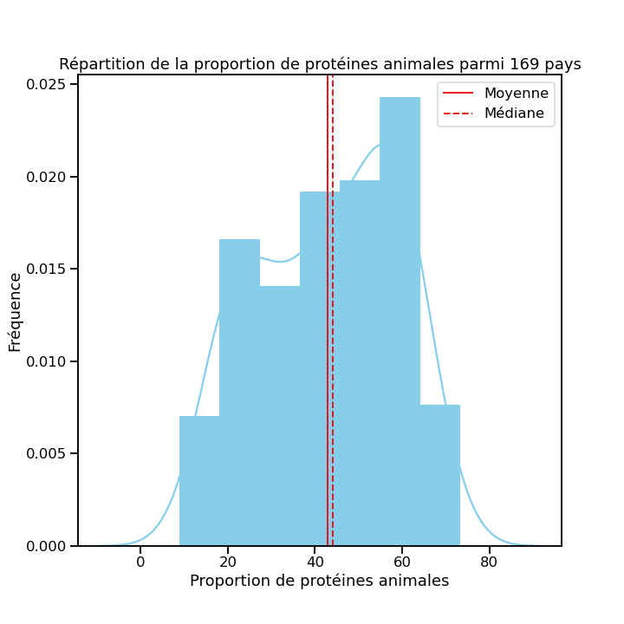
Vérification de l’adéquation à une loi statistique : Proportion de protéines
Choix du test:
Kolmogorov-Smirnov
Hypothèses testées :
H₀ : F = F₀
H₁ : F ≠ F₀
D = 0.09 ; p = 0.16
Non-rejet de l’hypothèse nulle (H₀)
Suivi de la loi normale

Slide 9
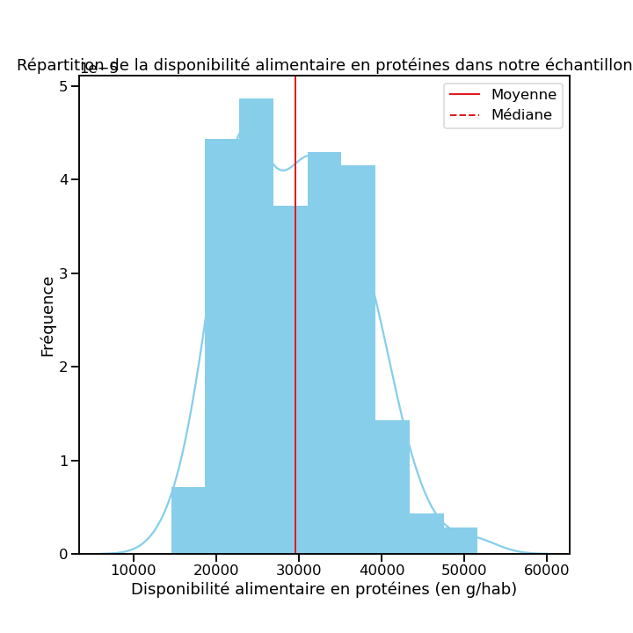
Vérification de l’adéquation à une loi statistique : Disponibilité alimentaire en protéines
Choix du test:
Kolmogorov-Smirnov
Hypothèses testées :
H₀ : F = F₀
H₁ : F ≠ F₀
D = 0.09 ; p = 0.12
Non-rejet de l’hypothèse nulle (H₀)
Suivi de la loi normale

Slide 10
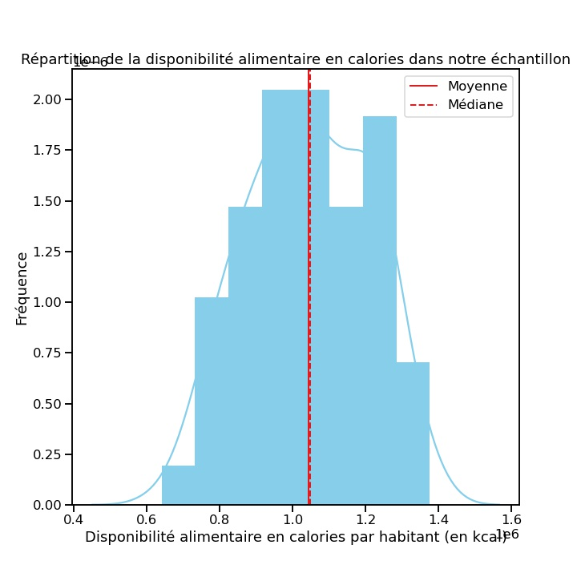
Vérification de l’adéquation à une loi statistique : Disponibilité alimentaire en calories
Choix du test:
Kolmogorov-Smirnov
Hypothèses testées :
H₀ : F = F₀
H₁ : F ≠ F₀
D = 0.0078 ; p = 0.32
Non-rejet de l’hypothèse nulle (H₀)
Suivi de la loi normale

Slide 11
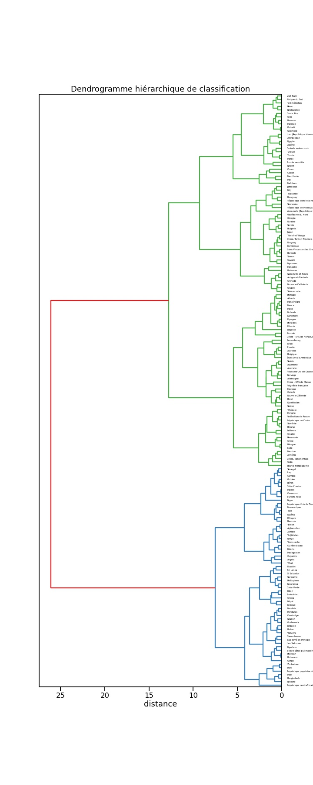
Classification hiérarchique : le dendrogramme
Réalisation d’une classification hiérarchique
But : former 5 clusters
Méthode : Ward → Maximise l’inertie entre les groupes
Cluster | Nombres d’individus
1 | 35
2 | 28
3 | 50
4 | 31
5 | 26
Quel groupe choisir pour une implantation ?
Utilisation de l’analyse en composante principale
Notes:
Choix de départ de l’étude ; utiliser clusters et non groupes

Slide 12
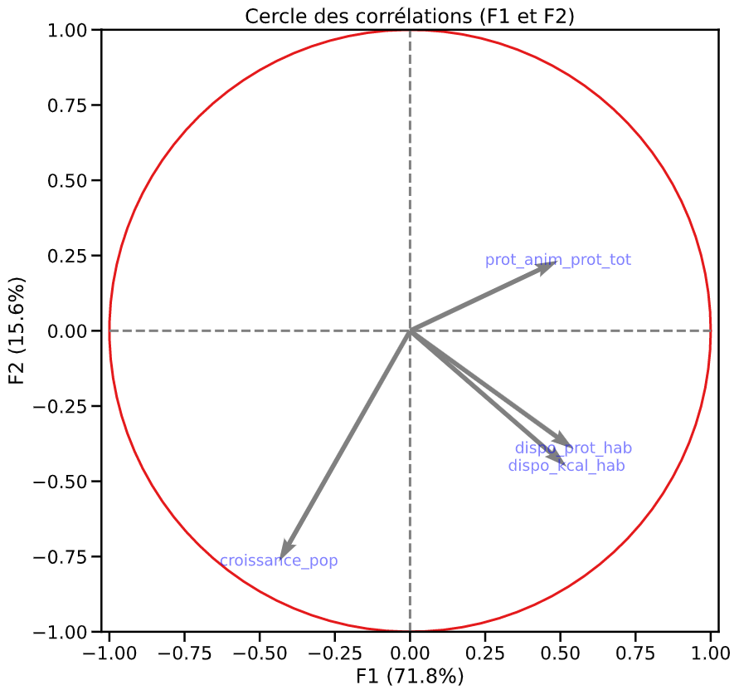
Analyse en composante principale (1)
Choix du nombre de composantes :
Analyse des éboulis des valeurs propres
Critère de Kaiser
Premier plan factoriel :
Deux composantes F1 et F2
F1 (71.8%) = composante sur l’alimentation
F2 (15.6%) = composante sur la croissance de population

Slide 13
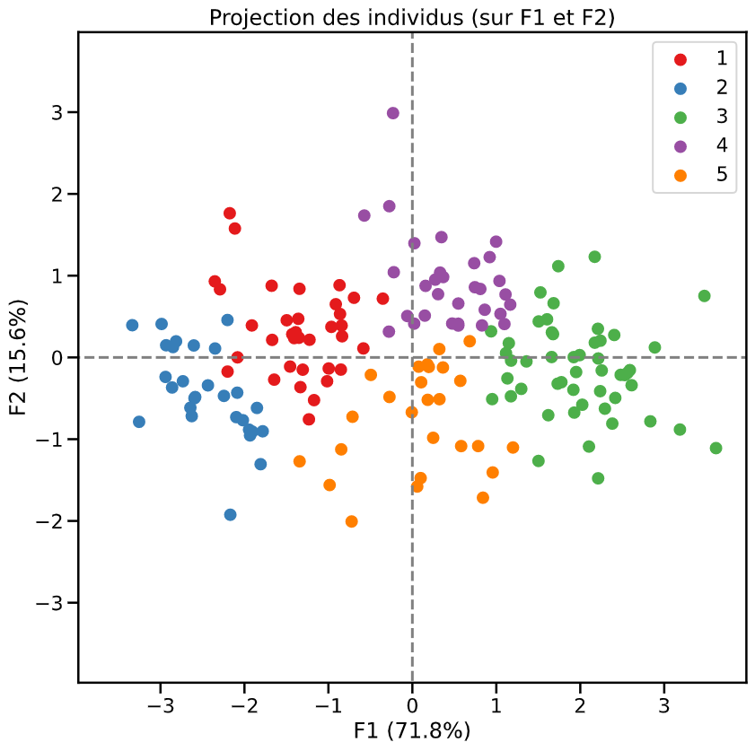
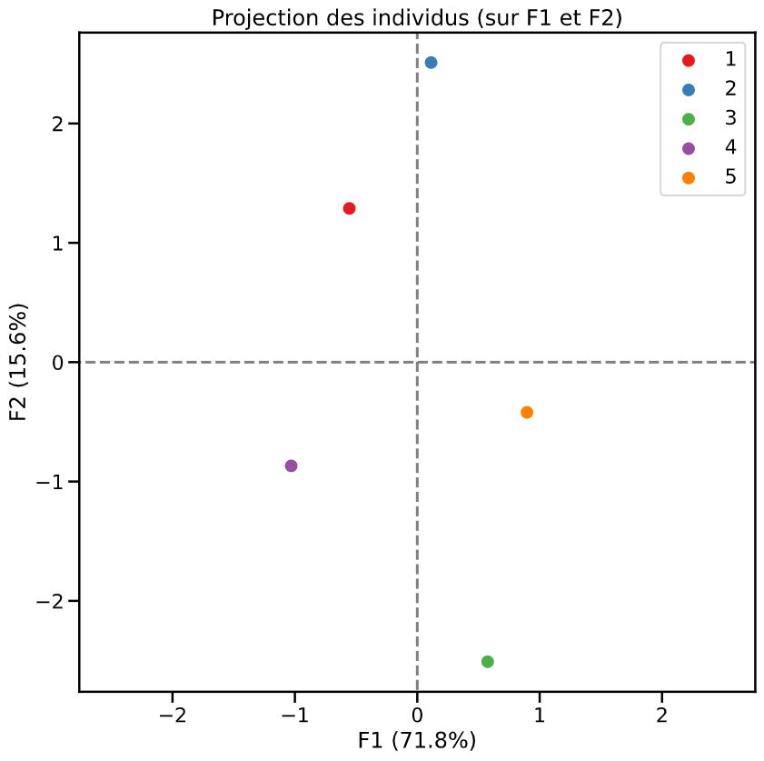
Analyse en composante principale (2)
Projection des 169 pays sur nos deux composantes
Notes:
Faire avec une autre méthode que pivot_table (si ok : afficher et sinon ne pas afficher)

Slide 14
Caractéristiques descriptives des clusters
Exclusion du cluster 3 :
Disponibilité alimentaire positive et croissance plutôt stable
Cluster | Croissance de la population | % de protéines animales | Disponibilité alimentaire en protéines | Disponibilité alimentaire en calories
1 (N = 35) | 1.59 | 31.94 | 22 928 | 914 325
2 (N = 28) | 2.79 | 20.27 | 21 619 | 858 218
3 (N = 50) | 0.38 | 57.52 | 38 187 | 1 225 597
4 (N = 31) | 0.37 | 52.81 | 28 540 | 1 001 548
5 (N = 26) | 1.93 | 41.53 | 31 956 | 1 110 765

Slide 15
Méthodologie pour les comparaisons de moyennes
Normale
Non-Normale
Test de Mann-Whitney
Test de Bartlett
(égalité des variances)
Si oui:
Test de Student
Si non :
Test de Welsch
La distribution est…
Notes:
Mettre p-value (0.05)

Slide 16
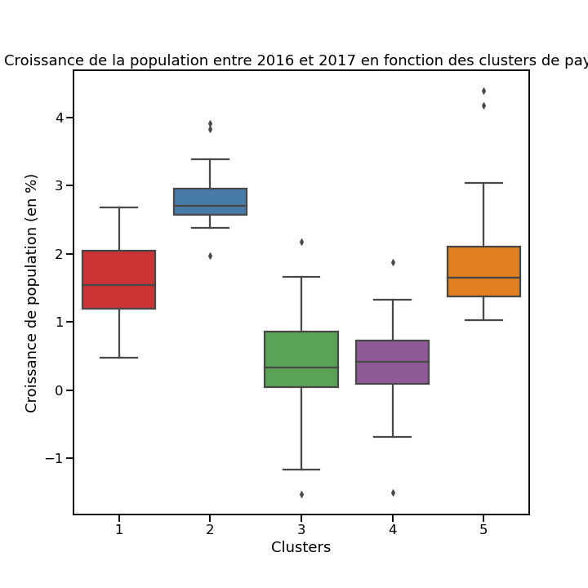
Comparaison de moyennes : croissance de la population
**
Comparaison entre cluster 1 et 2
Non égalité des variances (Bartlett)
Réalisation d’un test de Welsch
t = -9.38 ; p = 2.51×10⁻¹³
Différence significative
Notes:
Expliquer une fois la méthode et aller plus vite sur le reste

Slide 17
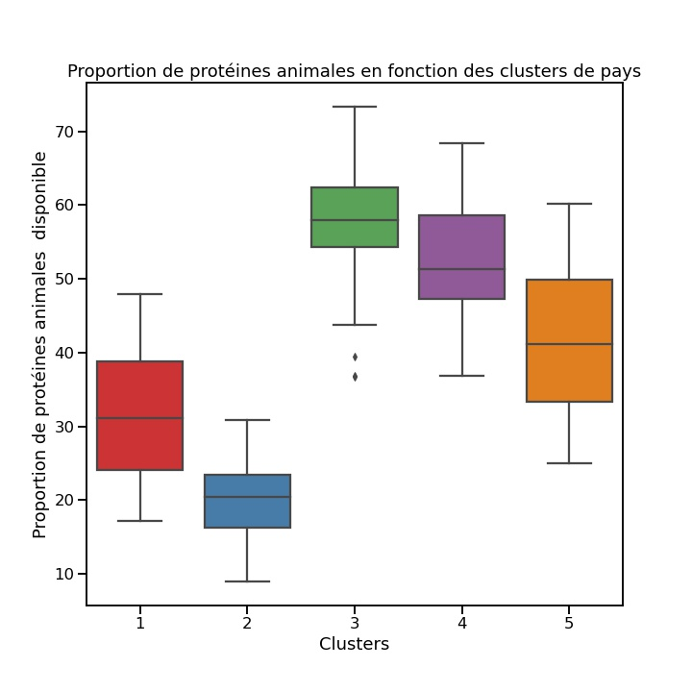
Comparaison de moyennes : proportion de protéines animales
Comparaison entre cluster 1 et 2
Non égalité des variances (Bartlett)
Réalisation d’un test de Welsch
t = 6.58 ; p = 1.54×10⁻⁸
**
Différence significative

Slide 18
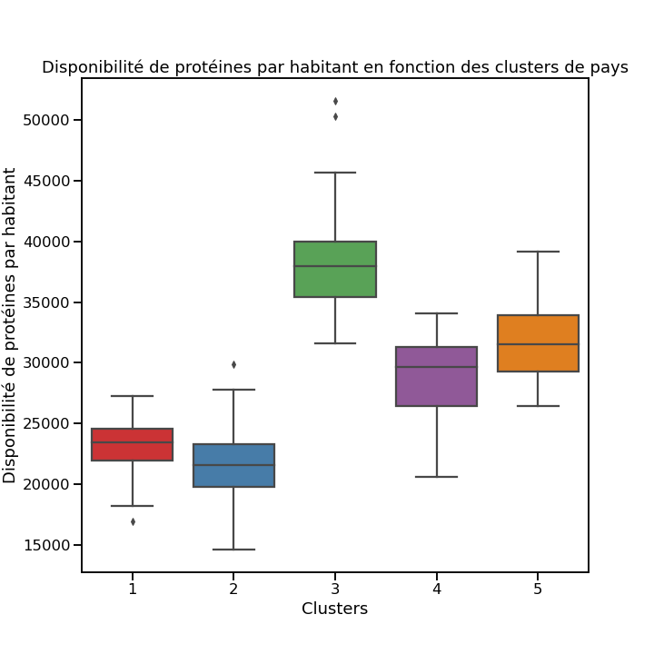
Comparaison de moyennes : disponibilité alimentaire en protéines
Comparaison entre cluster 1 et 2
Egalité des variances (Bartlett)
Réalisation d’un test t de Student
t = 1.77 ; p = 0.08
Différence non significative

Slide 19
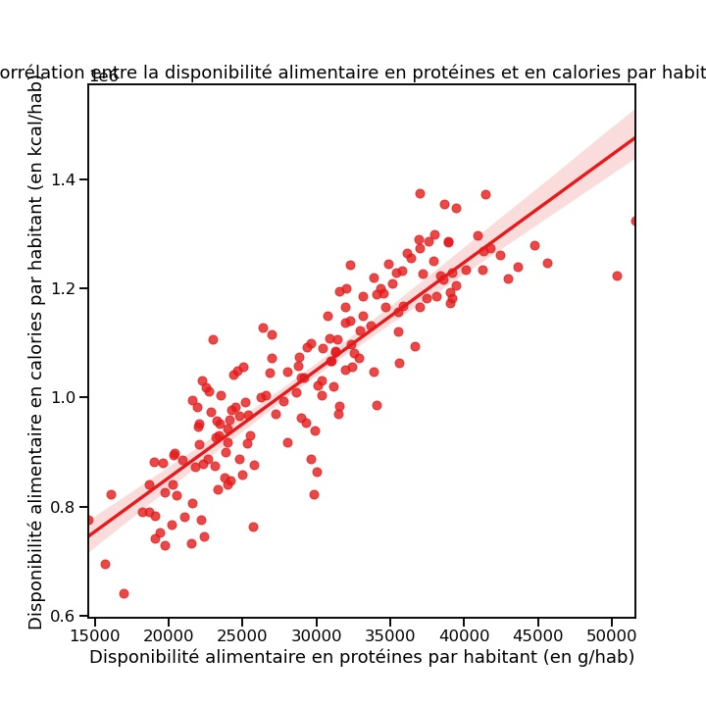
Comparaison de moyennes : disponibilité alimentaire
Réalisation d’une régression linéaire pour voir si corrélation en kcal/hab et g de protéine/hab
Coefficient de Pearson : 0.87
R² : 0.77
Forte corrélation linéaire entre les deux variables

Slide 20
Conclusion
Exclusion d’un cluster sur 5 (cluster 3)
Faible croissance de population mais surtout bonne disponibilité alimentaire
Conservation de quatre clusters (clusters 1, 2, 4 et 5)
Complément de l’analyse avec d’autres données : données économiques ou habitudes de consommation de viande de volailles par ex.

Slide 21
Deuxième analyse (6 variables)

Slide 22
Variables de la deuxième analyse
4 variables vu précédemment + :
Une variable sur l’économie des pays : PIB par habitant pour l’année 2017
Une variable sur les habitudes alimentaires : % de protéines issus de la viande de volaille parmi les protéines animales
Utilisation de 144 pays (clusters 1, 2, 4 et 5)

Slide 23
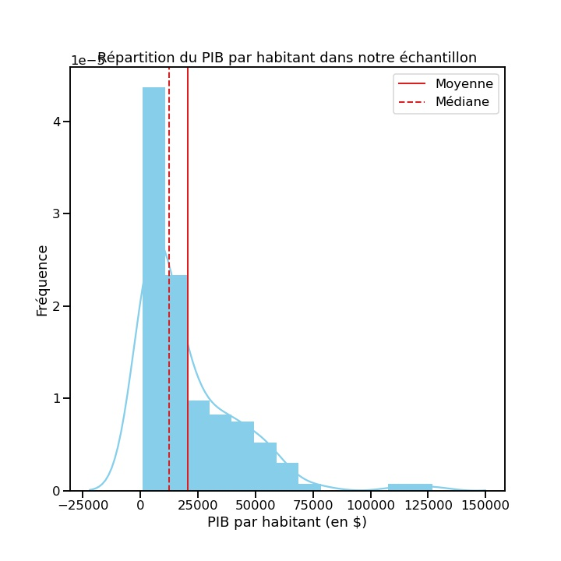
Vérification de l’adéquation à une loi statistique : PIB par habitant
Choix du test:
Kolmogorov-Smirnov
Hypothèses testées :
H₀ : F = F₀
H₁ : F ≠ F₀
D = 0.198 ; p = 0.0001
Rejet de l’hypothèse nulle (H₀)
Non suivi de la loi normale

Slide 24
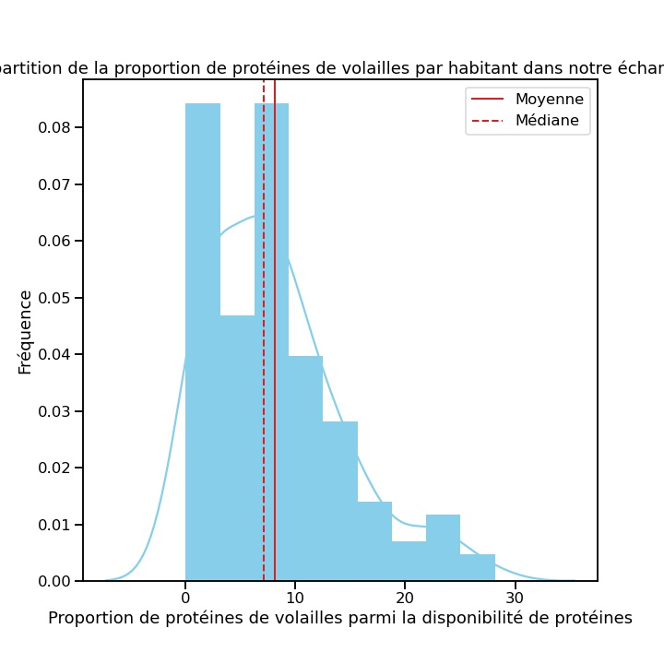
Vérification de l’adéquation à une loi statistique : Pourcentage de protéines issus de la viande de volaille
Choix du test:
Kolmogorov-Smirnov
Hypothèses testées :
H₀ : F = F₀
H₁ : F ≠ F₀
D = 0.101 ; p = 0.15
Non rejet de l’hypothèse nulle (H₀)
Suivi de la loi normale

Slide 25
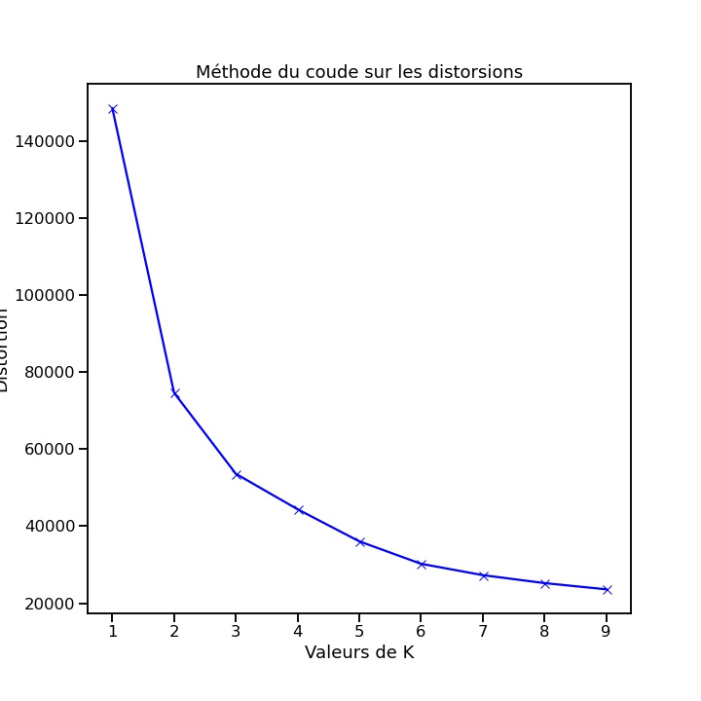
Méthode de classification : K-Means
Méthode du ‘coude’ pour établir le nombre de clusters
Choix de 5 clusters allant de 0 à 4

Slide 26
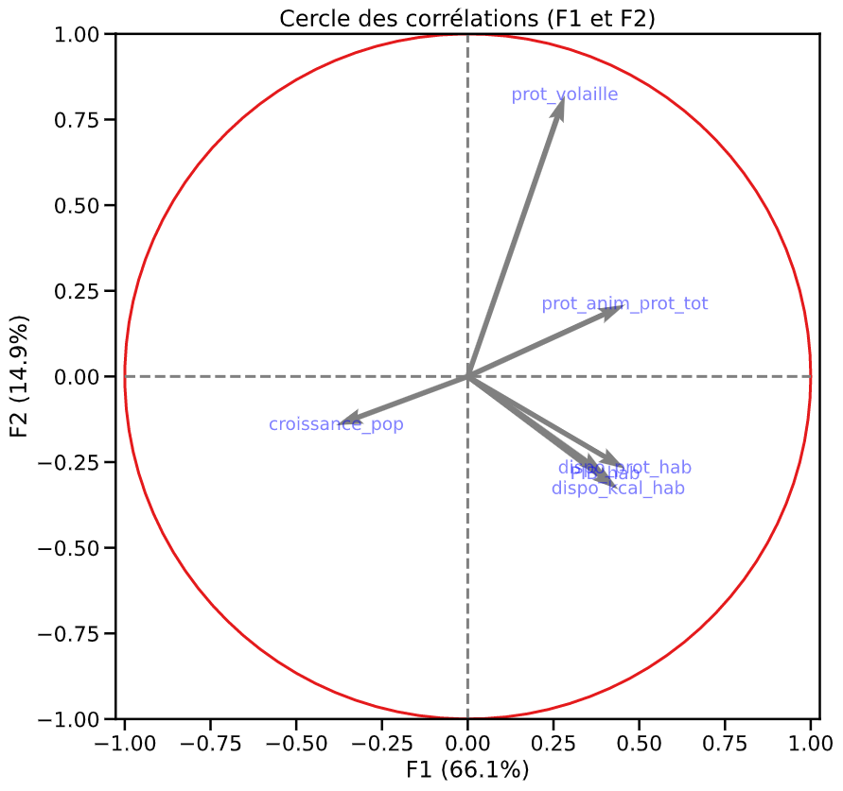
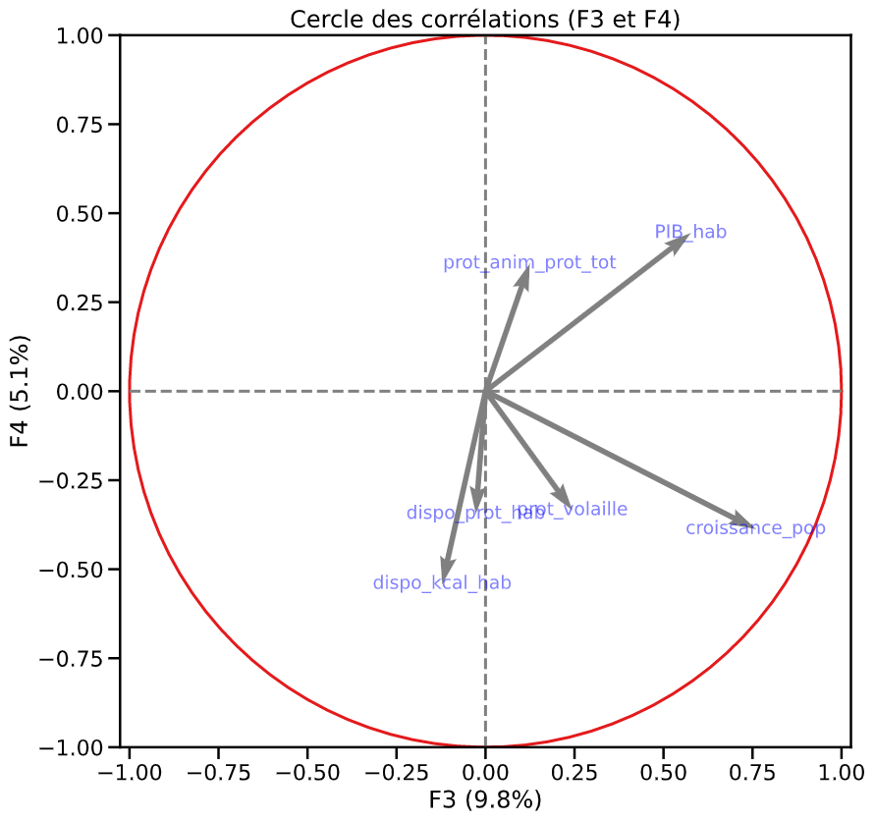
Analyse en composante principale (1)
Deux plans factoriels :
F1 (66.1%) = Composante sur la disponibilité alimentaire
F2 (14.9%) = Composante sur les habitudes alimentaires
F3 (9.8%) = Composante économique et démographique
Notes:
Rappeler le % de F4 (plus faible) et reprise de variables déjà utilisées avant

Slide 27
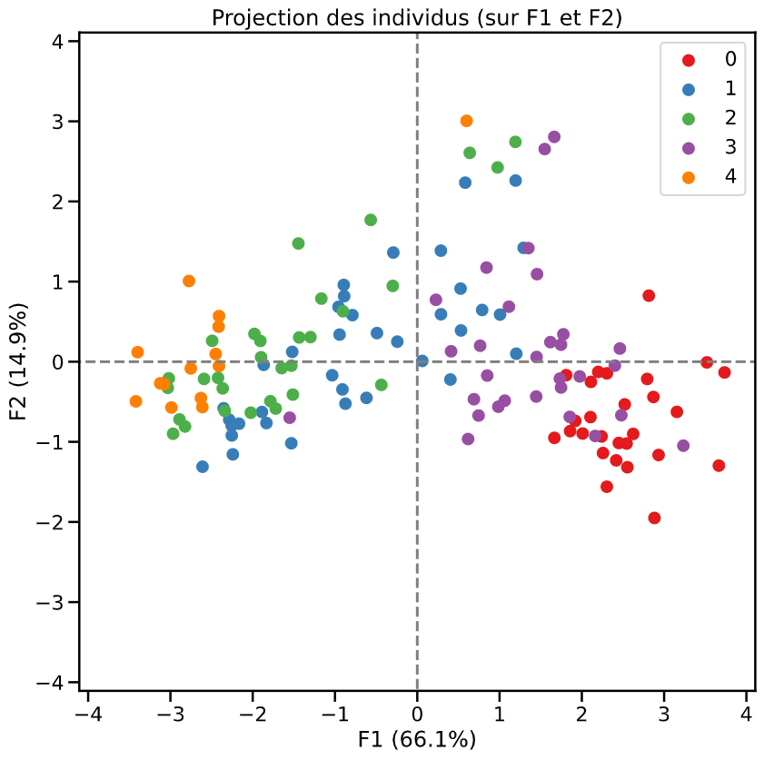
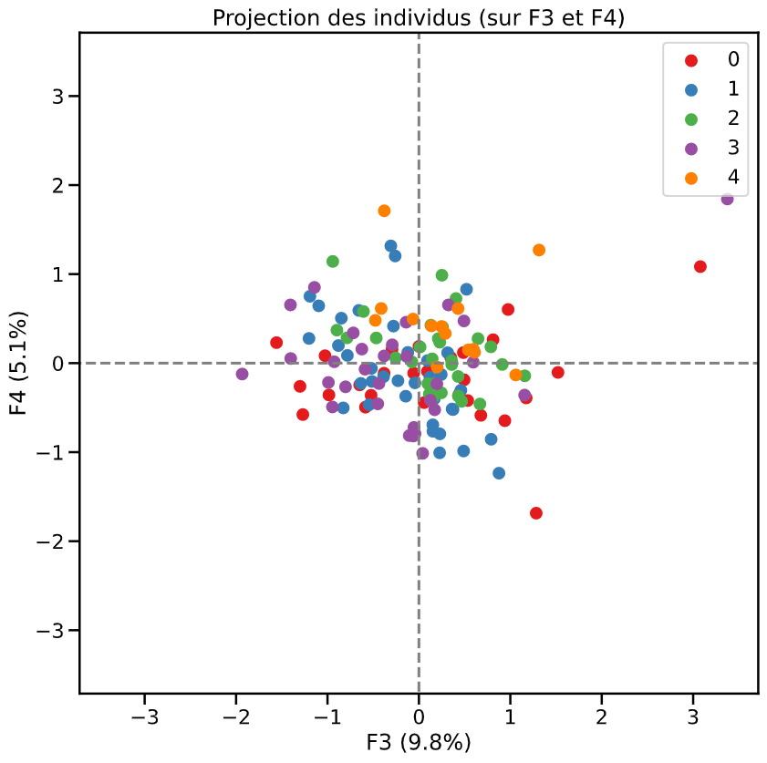
Analyse en composante principale (2)
Selon premier plan : clusters 1 et 2
Selon second plan : Difficile de distinguer des clusters
Regarder la position des centroïdes

Slide 28
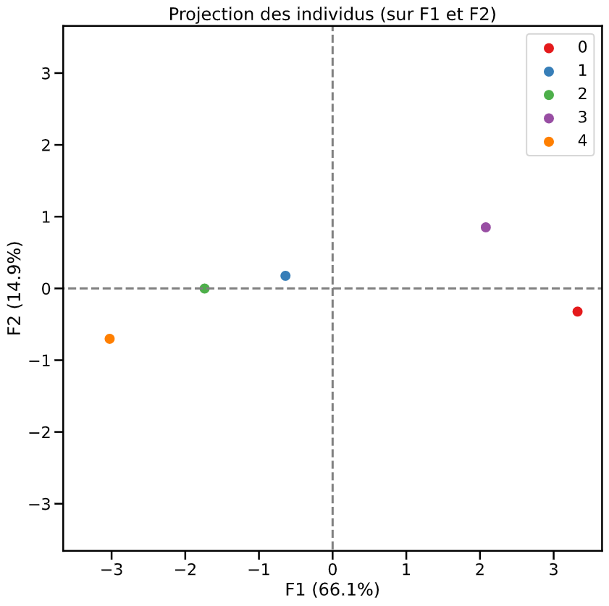
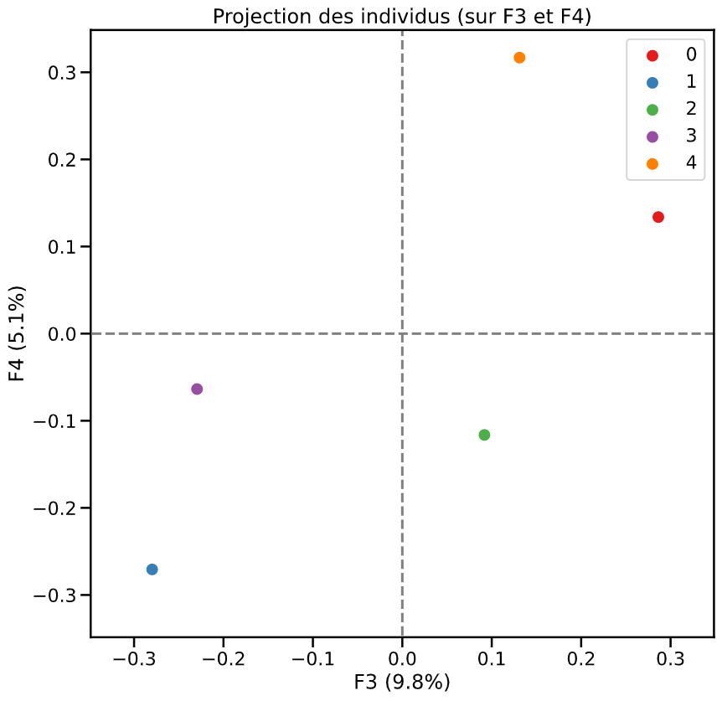
Analyse en composante principale (4)
Projection des centroïdes : confirmation des clusters 1 et 2
Cluster 1 : information socio-démographique faible => Cluster 2

Slide 29
Caractéristiques descriptives des clusters
 | F1 |  |  | F2 | F3
 | % de protéines animales | Disponibilité alimentaire en protéines | Disponibilité alimentaire en calories | % de protéines issus de la viande de volaille | Croissance de la population | PIB par habitant
0 | 59.19 | 40 592 | 1 273 782 | 9.55 | 0.41% | 47 114
1 | 36.44 | 26 067 | 995 152 | 7.81 | 1.34% | 11 262
2 | 33.67 | 23 022 | 879 698 | 6.63 | 1.93% | 7 237
3 | 53.34 | 33 687 | 1 148 667 | 10.89 | 0.40% | 28 163
4 | 27.37 | 19 836 | 755 315 | 4.01 | 2.31% | 4 696
Notes:
Nuancer sur une consommation de viande et non une forte consommation de volaille ; cluster 4 : PIB faible (donner raison d’exclusion)

Slide 30
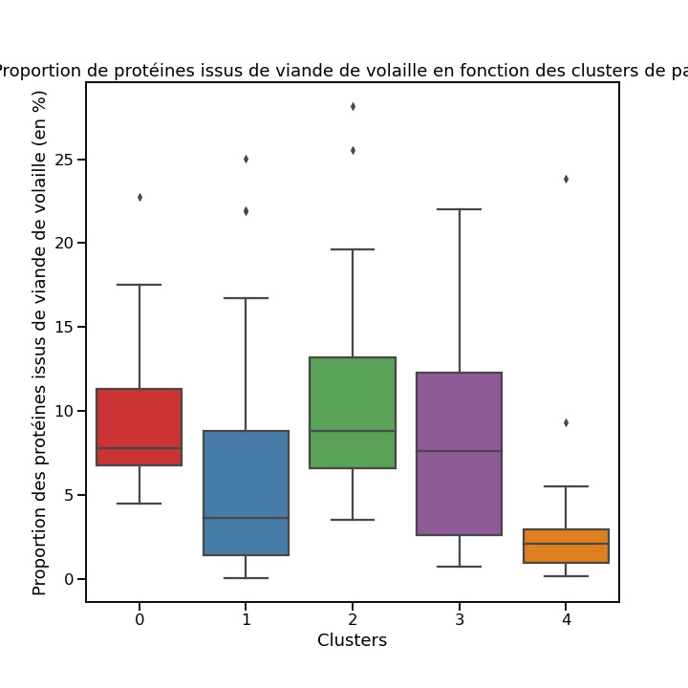
Comparaison de moyennes : proportion de protéines issus de viande de volaille
Comparaison entre cluster 1 et 3
Egalité des variances (Bartlett)
Réalisation d’un test t de Student
t = -1.22 ; p = 0.22
**
Différence non significative

Slide 31
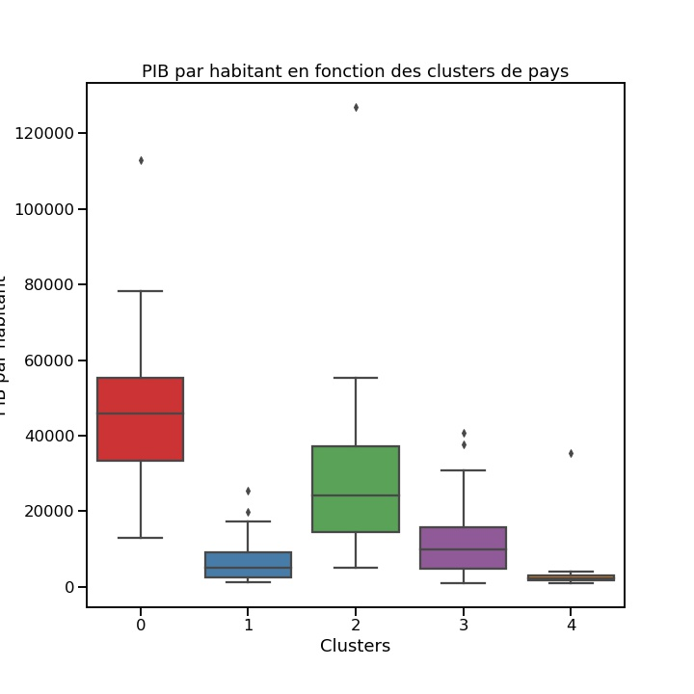
Comparaison de moyennes : PIB par habitant
Comparaison entre cluster 1 et 3
Non normalité de la distribution
Réalisation d’un U de Mann-Whitney
U = 0.0 ; p = 8.38⁻¹³
**
Différence significative

Slide 32
Choix de pays après cette analyse
Restriction aux pays du cluster 3
Cluster avec une disponibilité alimentaire faible, une consommation de viande de volaille moyenne et des indicateurs socio-démographiques plutôt intéressants pour une implantation
Top 5 :
Jordanie
Equateur
Liban
Paraguay
Indonésie

Slide 33
Conclusions
Ajout de variables économiques et d’habitudes alimentaires
Rend l’interprétation de l’ACP plus complexe
Nécessite d’ajouter le second plan factoriel
Importance de la composante F1, F2 et F3 :
Faible score sur la composante F1 (pays où la disponibilité alimentaire est faible)
Fort score sur la composante F2 (pays où la consommation de viande de volaille est importante)
Fort score sur la composante F3 (pays pouvant consommer et acheter un produit importé)

Slide 34
Recommandations
Pays cibles : pays avec un PIB moyen, une croissance de population positive et une disponibilité alimentaire faible
Possibilité de marché sur d’autres pays avec des PIB moins importants (cluster 1 par exemple) : production sur place au lieu de l’importation
Création d’emploi sur place et diminution des coûts de production
Augmentation du PIB donc plus consommateur

Slide 35
Des questions ?
Merci pour votre attention !

